Slide 1
Zdaňovanie v športových organizáciách – zrážková daň od 2024
Ing. Mariana Dvorščíková, MPA - hlavný kontrolór športu
A spoluautor
Ing. Jaroslava Lukačovičová (www.mojuctovnik.sk)

Slide 2
Novela zákona 406/2011 z.z. o dobrovoľníctve

Slide 3
Novela zákona č. 406/2011 Z.z. o dobrovoľníctve
Účinnosť od 1.4.2023
Spresnenie definície, pre akú organizáciu je možné vykonávať dobrovoľnícku činnosť
Novela zákona definuje ako prijímateľov právnické a fyzické osoby, ktorých prvoradým cieľom nie je tvorba zisku či súkromného obohatenia, ale realizácia činností, ktoré napĺňajú verejný prospech/záujem. Navrhovaná právna úprava sa opiera o definíciu verejného záujmu vymedzenú v zákone č. 112/2018 Z. z. o sociálnej ekonomike a sociálnych podnikoch a o zmene a doplnení niektorých zákonov v znení neskorších predpisov.

Slide 4
Novela zákona č. 406/2011 Z.z. o dobrovoľníctve
Účinnosť od 1.4.2023
Zmluvu o výkone dobrovoľníckej činnosti už je možné uzatvoriť aj s členom združenia
Doteraz platný zákon zarámcoval, že na to, aby sa fyzická osoba ako člen organizácie mohla považovať za dobrovoľníka (vo vzťahu k organizácii, ktorej je členom), musí ísť o výkon dobrovoľníckej činnosti mimo rámca jej povinností, ktoré jej vyplývajú z členského vzťahu.
V praxi sa stretávame s tým, že organizácie často v stanovách uvádzajú, že členovia združenia majú povinnosť vykonávať všetky aktivity v prospech združenia. Ak je v stanovách uvedené takéto alebo podobné znenie, ktoré zadáva členom povinnosť vykonávať všetky aktivity v prospech združenia, potom nie je možné určiť žiadnu činnosť, ktorú by títo členovia mohli pre občianske združenie vykonávať ako dobrovoľníci podľa aktuálne platnej úpravy v zákone o dobrovoľníctve.
Schválená novela umožní vypustením slovíčka „členom“ v § 2 odsek 1, členom organizácií byť zároveň ich dobrovoľníkmi a uzatvárať s nimi zmluvy o dobrovoľníckej činnosti.

Slide 5
Novela zákona č. 406/2011 Z.z. o dobrovoľníctve
Účinnosť od 1.4.2023
Náhrady dobrovoľníkom je možné uhradiť/preplatiť len na základe skutočne vynaložených výdavkov
Pri výkone dobrovoľníckej činnosti na Slovensku sa náhrady budú poskytovať v rozsahu: § 4 zákona č. 283/2002 Z. z. o cestovných náhradách, a to preukázateľné cestovné, preukázateľné ubytovacie výdavky, stravné v sume podľa § 5 zákona č. 283/2002 Z. z. o cestovných náhradách, preukázateľné potrebné vedľajšie výdavky, preukázateľné cestovné výdavky za cesty k návšteve rodiny.
Iné náhrady, na materiálno technické zabezpečenie dobrovoľníkov je možné uhradiť len na základe skutočne vynaložených výdavkov/predložených dokladov.

Slide 6
Novela zákona č. 406/2011 Z.z. o dobrovoľníctve
Účinnosť od 1. 4. 2023
Dobrovoľnícka činnosť sa z časového hľadiska bude deliť na krátkodobú a dlhodobú (krátkodobá je do troch mesiacov)
Dobrovoľník môže vykonávať svoju činnosť aj z miesta prechodného alebo trvalého bydliska
Športová organizácia môže dobrovoľníkovi na požiadanie vystaviť potvrdenie o získaných skúsenostiach a zručnostiach počas výkonu dobrovoľníckej činnosti
Športová organizácia sa môže uchádzať o akreditáciu a po jej získaní sa môže uchádzať aj o dotácie na úhradu výdavkov a náhrad spojených s dobrovoľníkmi a výkonom dobrovoľníckej činnosti

Slide 7
Ako odmeniť spolupracujúce osoby alebo športovcov?
Odmena = odplata za dohodnutú prácu, dodaný tovar alebo služby vyplatená na základe pracovnoprávneho vzťahu, obchodného vzťahu alebo iného zmluvného vzťahu
Náhrada = náhrada za náklady vzniknuté pri výkone, práci, ktoré nemajú nahrádzať odmenu za túto prácu, ale kompenzovať stratu času, cestovné, stravné alebo materiálno - technické zabezpečenie
Príspevok = podpora uhradená z prostriedkov občianskeho združenia za účelom vzornej reprezentácie, prípravy na podujatie, motivácie za dobré umiestnenie (nie je náhradou za stratu príjmu podľa § 5 alebo § 6)

Slide 8
Náhrady dobrovoľníka – cestovné náhrady
Cestovné náhrady dobrovoľníka
Športová organizácia sa pri vyplácaní cestovných náhrad zamestnancom a iným osobám riadi Zákonom o cestovných náhradách: - § 1 odst. 2, písmeno a,b,c
Môže ich teda vyplácať zamestnancom, osobám zvoleným do orgánov, iným osobám, ktoré pre organizáciu vykonávajú úlohy a dohodli sa tak.
Pri výške náhrad sa môže športová organizácia rozhodnúť nasledovne:
vyplácať ich v plnej výške na základe ustanovení Zákona o cestovných náhradách na základe predložených dokladov
vyplácať ich v nižšej výške, ako ustanovuje Zákon o cestovných náhradách (napríklad nevyplácať amortizáciu za použitie súkromného vozidla)
vyplácať ich paušalizované (§ 34 Zákona o cestovných náhradách, napríklad vo výške cestovného v II. triede a pod.) Pozor na dôsledné zdôvodnenie v smernici.

Slide 9
Náhrady dobrovoľníka – materiálno technické zabezpečenie
Okrem cestovných náhrad môže športová organizácia preplatiť dobrovoľníkovi aj iné náhrady, ktoré mu vznikli pri výkone dobrovoľníckej činnosti a súvisia s jeho materiálno technickým zabezpečením (napríklad pomôcky, materiál, náhradu za stratu času).
Tieto náhrady môžu byť preplatené alebo uhradené len na základe preukázateľne vynaložených výdavkov (predložených dokladov).
Po novele zákona o dobrovoľníctve s účinnosťou od 1. 4. 2023 už nie je možné uhrádzať paušálne náhrady dobrovoľníkom.

Slide 10
Náhrady dobrovoľníka – oslobodenie od dane
Ak športový odborník podľa § 6 ods. 1 písm. a) až d) zákona č. 440/2015 Z. z. o športe, ktorý vykonáva činnosť športového odborníka ako dobrovoľník na základe zmluvy o dobrovoľníckej činnosti podľa § 6 zákona č. 406/2011 Z. z. o dobrovoľníctve a o zmene a doplnení niektorých zákonov v znení neskorších predpisov, dosiahne príjem na stravovanie, dopravu, ubytovanie a úhradu nevyhnutných výdavkov na miesto vykonávania dobrovoľníckej činnosti, ktorý bol dohodnutý v zmluve o dobrovoľníckej činnosti podľa § 6 ods. 2 písm. d) zákona o dobrovoľníctve.

Slide 11
Náhrady dobrovoľníka – oslobodenie od dane
Podľa § 9 ods. 2 písm. x) ZDP plnenia poskytované dobrovoľníkovi v súlade s § 6 ods. 2 písm. d) zákona o dobrovoľníctve sú oslobodené od dane z príjmov fyzickej osoby, a to aj vtedy, ak ich príjemcom je športový odborník podľa § 6 ods. 1 písm. a) až d) zákona o športe, ktorý vykonáva športovú činnosť ako dobrovoľník zapísaný v informačnom systéme športu (§ 80 ods. 7 zákona o športe) a ktorého príjmy zo športovej činnosti sa na účely ZDP považujú za príjmy z inej samostatnej zárobkovej činnosti podľa § 6 ods. 2 písm. e) tohto zákona.

Slide 12
Náhrady dobrovoľníka – náhrada za stratu času
Podľa § 6 ods. 2 písm e) možno dobrovoľníkovi vyplatiť:
náhradu za stratu času dobrovoľníka zapísaného v informačnom systéme športu za každú hodinu vykonávania dobrovoľníckej činnosti v športe najviac vo výške hodinovej minimálnej mzdy,^{12a})
-----------
12a) § 2 ods. 2 zákona č. 663/2007 Z. z. o minimálnej mzde.

Slide 13
Náhrady dobrovoľníka – náhrada za stratu času / zdaňovanie
Podľa § 8 ods. 1 písm r) sa za ostatné príjmy, ak nejde o príjmy podľa § 5 až 7, považuje náhrada za stratu času dobrovoľníka zapísaného v informačnom systéme športu podľa osobitného predpisu,^{37afb})
Zároveň v § 9 ods. 1 písm m) je stanovené oslobodenie príjmu dosiahnutého podľa § 8 ods. 1 písm. r), ak úhrn týchto príjmov nepresiahne v zdaňovacom období 500 eur, pričom ak takto vymedzené príjmy presiahnu 500 eur, do základu dane sa zahrnú len príjmy nad takto ustanovenú sumu; výdavky k príjmom zahrnovaným do základu dane sa zistia rovnakým pomerom, ako je pomer príjmov zahrnovaných do základu dane k celkovým príjmom,

Slide 14
https://www.financnasprava.sk//_img/pfsedit/Dokumenty_PFS/Zverejnovanie_dok/Dane/Novinky_leg/Priame_dane_uct/2023/2023.03.06_009_DZPaU_2023_I.pdf
Informácie FRSR k novele zákona o dobrovoľníctve

Slide 15
Ako odmeniť spolupracujúce osoby alebo športovcov?
Pr. výdavky bez zmluvného vzťahu.
Takéto príležitostné príjmy sú u fyzickej osoby definované ako príjmy podľa
§ 8, odsek 1, písmeno a) Ostatnými príjmami, ak nejde o príjmy podľa § 5 až 7 sú:
príjmy z príležitostných činností vrátane príjmov z príležitostnej poľnohospodárskej výroby, lesného a vodného hospodárstva a z príležitostného prenájmu hnuteľných vecí; za príjem z príležitostnej činnosti podľa tohto ustanovenia sa nepovažuje príjem dosahovaný z činnosti vykonávanej na základe zmluvného vzťahu, ak vyplácajúci daňovník, ktorý je právnickou osobou alebo fyzickou osobou s príjmami podľa § 6, môže znížiť základ dane podľa § 17 až 29 o odmenu vyplatenú na základe dokladu spĺňajúceho náležitosti účtovného dokladu
POZOR takýto výdavok NIE je možné uplatniť z dotácií z MŠVVaŠ SR

Slide 16
Ako odmeniť spolupracujúce osoby alebo športovcov?
Ak teda takejto fyzickej osobe vyplatíte daný príjem:
Bez uzatvorenej zmluvy (napríklad na základe internej smernice alebo zápisu orgánu)
Len na základe bezhotovostného prevodu
Je to pre vás výdavok v rámci hlavnej činnosti, teda nedaňový, resp. vynaložený na príjmy ktoré nie sú predmetom dane, alebo sú oslobodené od dane
Je to pre danú osobu príjem oslobodený od dane z príjmov do 500 euro/rok
Ak je príjem vyplatený na zmluvnom základe, je to pre danú osobu ostatný príjem podľa § 8, odsek 1/ písmeno a), ktorý uvádza do svojho daňového priznania, no vyplácajúci daňovník uvedené nemôže použiť na zníženie základu dane.
POZOR takýto výdavok NIE je možné uplatniť z dotácií z MŠVVaŠ SR

Slide 17
Iná možnosť formy odmeny spolupracujúcej osoby/ športovca
Podpory a príspevky z OZ – oslobodený príjem (§9, odsek 2),písmeno j)
štipendiá poskytované z prostriedkov štátneho rozpočtu alebo poskytované vysokými školami a obdobné plnenia poskytované zo zahraničia, štipendiá poskytované žiakom podľa osobitného predpisu, podnikové štipendiá poskytované študentom vysokých škôl podľa osobitného predpisu, podpory a príspevky z prostriedkov nadácií a občianskych združení, neziskových organizácií a neinvestičných fondov vrátane nepeňažného plnenia, podpory a príspevky poskytované z prostriedkov štátneho rozpočtu, rozpočtov obcí, vyšších územných celkov a štátnych fondov vrátane nepeňažného plnenia okrem platieb prijatých ako náhrada za stratu príjmu alebo v súvislosti s výkonom činností, z ktorých plynú príjmy podľa § 5 a 6, ak nejde o platby poskytnuté podľa osobitného predpisu.
Vhodné napríklad pre športové kluby ako internou smernicou dohodnuté tzv. reprezentačné, alebo odmena za dobré umiestnenie, príspevok na nákup športových potrieb, v prípade ak to nie je na činnosť, ktorú príjemca vykonáva bežne v zamestnaní alebo v rámci podnikania. Rovnako vhodné na preplatenie vzdelávania členov alebo štatutárov združení.

Slide 18
Novela zákona o dani z príjmov - zrážková daň

Slide 19
Novinky v zdaňovaní od 1.1.2024 – zrážková daň
Zavedenie zrážkovej dane z príjmov v prípade športových odborníkov
Daň vyberaná zrážkou je definovaná v Zákone o dani z príjmov
§ 43 odsek 3 odsek 3,
Daň z príjmov plynúcich zo zdrojov na území Slovenskej republiky daňovníkom s obmedzenou daňovou povinnosťou a neobmedzenou daňovou povinnosťou sa vyberá zrážkou, ak ide o:
písmeno u)
príjmy z činnosti športového odborníka podľa osobitného predpisu, ak daňovník neuplatní postup podľa odseku 14.
Osobitným predpisom je v tomto prípade Zákon o športe a jeho nasledovné časti: § 4 ods. 3 písm. c), ods. 4 písm. a), b) a d) a § 6 ods. 1 písm. a) až d) a § 45

Slide 20
Osobitný predpis: Zákon o športe 440/2015 Zb. z. § 4 ods. 3 písm. c), ods. 4 písm. a), b) a d) a § 6 ods. 1 písm. a) až d) a § 45
§ 4 ods. 3 písmeno c)
(3) Profesionálny športovec vykonáva šport
c) ako samostatne zárobkovo činná osoba.
§ 4 ods. 4 písmeno a),b) a d)
(4) Amatérsky športovec vykonáva šport
a) na základe zmluvy o amatérskom vykonávaní športu, ak
b) na základe zmluvy o príprave talentovaného športovca,
d) Bez zmluvy.
POZOR: hoc odvolávka 29aa odkazuje aj na § 4 ods. 3 písm. c), ods. 4 písm. a), b) a d) Zákona o športe, podľa metodického usmernenia MFSR sa zrážková daň netýka profesionálnych a ani amatérskych športovcov. Zrážková daň sa vzťahuje výlučne len na športového odborníka podľa § 6 ods. 1 písm a) až d) Zákona o športe !

Slide 21
Osobitný predpis: Zákon o športe 440/2015 Zb. z. § 4 ods. 3 písm. c), ods. 4 písm. a), b) a d) a § 6 ods. 1 písm. a) až d) a § 45
§ 6 ods. 1 Športovým odborníkom je:
tréner a inštruktor športu,
fyzická osoba vykonávajúca odbornú činnosť v športe na základe odbornej spôsobilosti získanej podľa osobitného predpisu, ⁶)
fyzická osoba vykonávajúca odbornú činnosť v športe na základe odbornej spôsobilosti určenej predpismi športového zväzu,
fyzická osoba vykonávajúca činnosť v športe, na ktorú sa v súlade s pravidlami súťaže a predpismi športového zväzu nevyžaduje odborná spôsobilosť
-----------
6)Napríklad § 33 zákona č. 578/2004 Z. z. v znení neskorších predpisov, § 10 až 13a zákona č. 1/2014 Z. z. o organizovaní verejných športových podujatí a o zmene a doplnení niektorých zákonov v znení zákona č. 440/2015 Z. z.

Slide 22
Zdanenie príjmov zrážkovou daňou neplatí pre:
§ 6 /1/ e) kontrolór športovej organizácie,
§ 6 /1/ f) funkcionár športovej organizácie,
§ 6 /1/ g) dopingový komisár,
športovec vykonávajúci šport na základe pracovnoprávneho vzťahu
§ 35 profesionálny športovec na základe zmluvy o profesionálnom vykonávaní športu
športovec alebo športový odborník vykonávajúci šport na základe dohody mimo pracovného pomeru
§ 49a športový odborník na základe zmluvy o výkone činnosti športového odborníka
zväzu (nevyžaduje odborná spôsobilosť)

Slide 23
Postup AK NECHCEME uplatňovať zrážkovú daň
Ak sa daňovník rozhodne, že nechce aby mu bola zrážaná zrážková dať, tak postupuje podľa § 43 ods. 14 Zákona o dani z príjmov FO a PO:
Z príjmov podľa odseku 3 písm. h) a u) sa daň nevyberie, len ak sa daňovník vopred písomne dohodne s platiteľom dane. Takúto dohodu je povinný platiteľ dane oznámiť správcovi dane najneskôr do konca kalendárneho mesiaca nasledujúceho po uplynutí kalendárneho roka, v ktorom bola uzavretá, a to na tlačive, ktorého vzor určí finančné riaditeľstvo a uverejní ho na svojom webovom sídle. Toto tlačivo obsahuje identifikačné údaje o daňovníkovi, ktorým je fyzická osoba, a to meno, priezvisko, adresa trvalého pobytu a rodné číslo alebo dátum narodenia, ak ide o daňovníka, ktorý nemá pridelené rodné číslo v Slovenskej republike.

Slide 24
Dohoda o nezrážaní zrážkovej dane z príjmov uzatvorená podľa § 43 ods. 14 zákona č. 595/2003 Z. z. o dani z príjmov v z. n. p. medzi:
Platiteľ dane (športová organizácia: (identifikačné údaje)
Daňovník (športovec, športový odborník SZČO) :
Adresa:
IČO:
DIČ:
Číslo účtu:
Na základe tejto dohody sa strany dohodli, že platiteľ dane nebude daňovníkovi z príjmov podľa § 6 ods. 2 písm. e) zákona č. 595/2003 Z. z. o dani z príjmov v z. n. p. zrážať pred ich vyplatením daň z príjmov zrážkou podľa § 43 ods. 3 písm. u) zákona o dani z príjmov v z. n. p.
Daňovník si príjmy podľa § 6 ods. 2 písm. e) zákona o dani z príjmov v z. n. p. vysporiada sám v daňovom priznaní po skončení zdaňovacieho obdobia.
Dohoda je vyhotovená v 2 rovnopisoch, z ktorých jeden si ponecháva platiteľ dane a jeden si ponecháva daňovník.
Dohoda sa uzatvára na dobu neurčitú. K zrušeniu tejto dohody môže dôjsť na základe dohody oboch strán alebo jednostranným odstúpením jednej zo strán. Odstúpenie od dohody je účinné doručením písomného prejavu vôle o odstúpení druhej strany
V .................................. dňa ............................

Slide 25
Oznamovacia povinnosť podľa § 43 ods. 14 ZDP
Nahlásenie uzatvorených dohôd o nezrážaní zrážkovej dane z príjmov je potrebné oznámiť správcovi dane do 31. 1. nasledujúceho kalendárneho roka na predpísanom tlačive. Toto oznámenie vykoná platiteľ dane (športová organizácia).
Z ustanovenia § 43 ods. 14 ZDP nevyplýva, či uvedenú písomnú dohodu má platiteľ dane uzatvoriť na jednotlivý príjem športovca, resp. len na príslušné zdaňovacie obdobie. Určené je len to, že dohoda musí byť uzatvorená vopred, t. j. pred vyplatením príjmu. Z uvedeného vyplýva, že dohoda môže byť uzatvorená na jednotlivý príjem športovca, ale aj na opakované poberanie takýchto príjmov, resp. aj na neurčitú dobu.
Zo znenia § 43 ods. 14 ZDP nevyplýva, že je potrebné zasielať uzatvorenie písomnej dohody každoročne.
Taktiež nie je ustanovená povinnosť platiteľa oznamovať správcovi dane skutočnosť, ak sa počas kalendárneho roka dohodol športovec (odborník) s platiteľom dane o zrušení dohody.

Slide 26
https://podpora.financnasprava.sk/604339-Ozn%C3%A1menie-platite%C4%BEa-dane-pod%C4%BEa--43-ods-14-z%C3%A1kona-o-dani-z-pr%C3%ADjmov
Informácie FRSR k oznámeniu platiteľa dane § 43

Slide 27
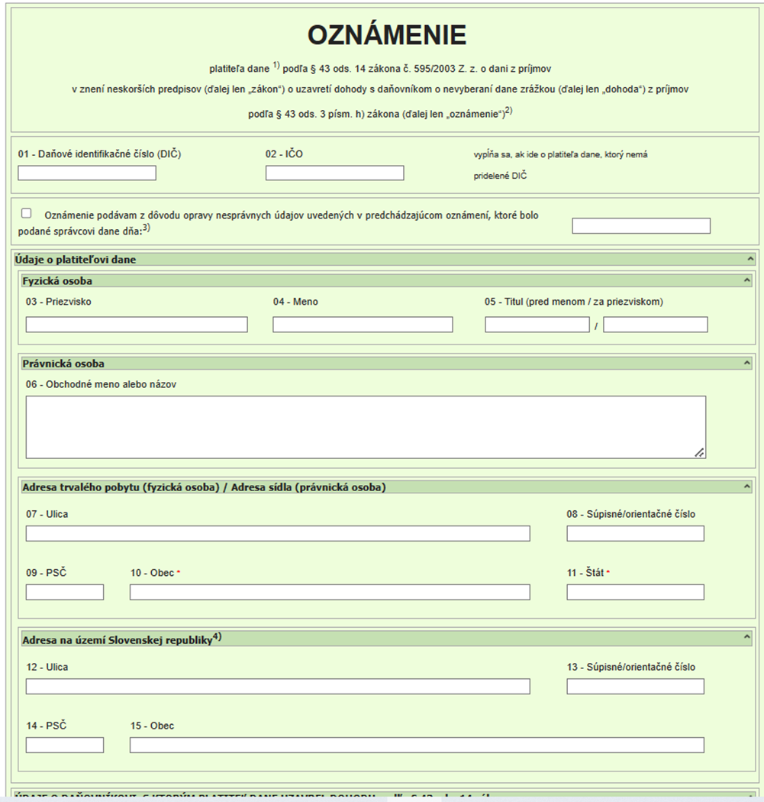
VZOR
Vzor Oznámenia podľa § 43 ods. 14
https://pfseform.financnasprava.sk/Formulare/eFormVzor/DP/form.508.html

Slide 28
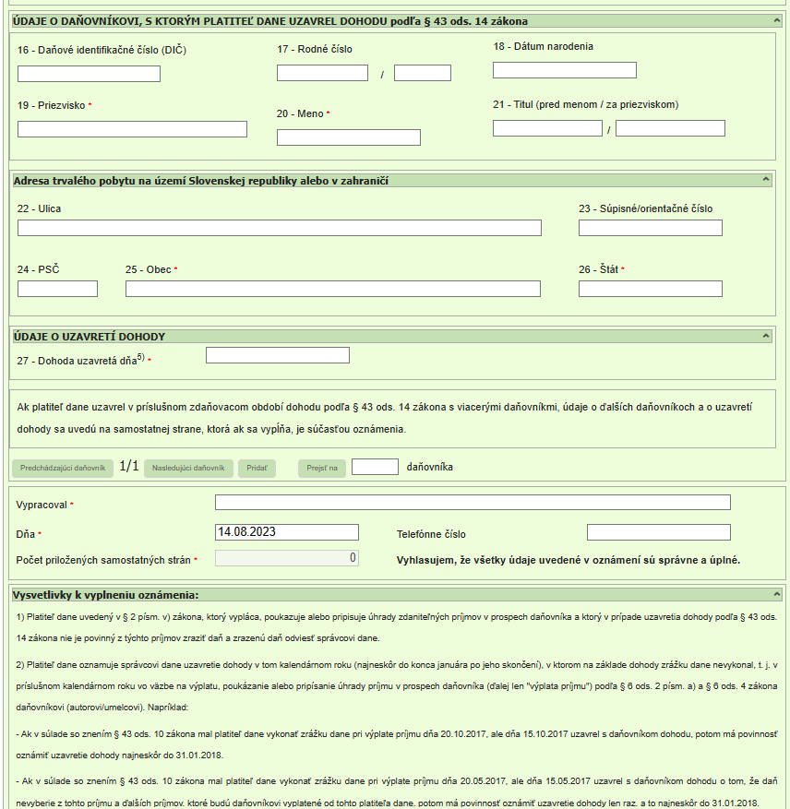
VZOR
Vzor Oznámenia podľa § 43 ods. 14
https://pfseform.financnasprava.sk/Formulare/eFormVzor/DP/form.508.html

Slide 29
UPOZORNENIE
Ak bude športová organizácia po 1. 1. 2024 zrážať daň z príjmov vyššie uvedeným športovcom alebo športovým odborníkom, musí mať pridelené DIČ.
§ 49 a) odsek 3 zákona o dani z príjmov
„Fyzická osoba a právnická osoba, ktorá nie je registrovaná podľa odseku 1 alebo odseku 2, je povinná v lehote do konca kalendárneho mesiaca nasledujúceho po uplynutí mesiaca, v ktorom vznikla povinnosť zrážať daň alebo preddavky na daň alebo daň vyberať, požiadať správcu dane o registráciu ako platiteľ dane.“
Príklad:
Ak športová organizácia nemá pridelené DIČ a rozhodne sa v marci zrážať zrážkovú daň, musí o pridelenie DIČ požiadať správcu dane najneskôr do apríla.

Slide 30
Registrácia na daň z príjmov z úradnej moci
§ 49a ods. 1 zákona č. 595/2003 Z. z. o dani z príjmov (od 1.1.2023)
Podľa tohto ustanovenia správca dane zaregistruje z úradnej moci právnické osoby, ktoré sú zapísané do registra právnických osôb, podnikateľov a orgánov verejnej moci na základe údajov zo Živnostenského registra a Obchodného registra.
To znamená, že ak napríklad občianske združenie získa povolenie alebo oprávnenie na podnikanie, nie je potrebné sa registrovať u správcu dane, nakoľko správca dane ho zaregistruje z úradnej moci po zápise do Živnostenského registra. Správca dane zaregistruje daňový subjekt v lehote do 30 dní odo dňa prevzatia údajov z Registra právnických osôb, podnikateľov a orgánov verejnej moci (RPO), ktoré boli prevzaté do tohto registra z Obchodného registra a Živnostenského registra. Zároveň mu pridelí DIČ a OÚD (osobný účet daňovníka).

Slide 31
Akým športovým odborníkom sa oplatí zraziť zrážkovú daň z príjmov?
športový odborník, ktorý dosahuje tento príjem v súbehu s príjmom zo závislej činnosti (zamestnania)
PREČO?
ak by uzatvoril dohodu o nezrážaní dane, má povinnosť uviesť príjmy športového odborníka spolu s príjmami zo závislej činnosti v daňovom priznaní, ktoré musí podať.
Ak by si nechal daň z príjmov zraziť, nemá povinnosť podať daňové priznanie, ak nemá iné príjmy, a v zamestnaní mu zamestnávateľ vykoná ročné zúčtovanie príjmov zo závislej činnosti.

Slide 32
Akým športovým odborníkom sa oplatí zraziť zrážkovú daň z príjmov?
športový odborník dôchodca s príjmom nad polovicu nezdaniteľnej časti základu dane platnej pre daný rok
(pre rok 2024 nad sumu 2774,10 euro)
PREČO?
ak by uzatvoril dohodu o nezrážaní dane, má povinnosť uviesť príjmy športového odborníka v daňovom priznaní, ktoré musí podať. Ak by si nechal daň z príjmov zraziť, nemá povinnosť podať daňové priznanie, ak nemá iné príjmy.

Slide 33
Akým športovým odborníkom sa NEoplatí zraziť zrážkovú daň z príjmov?
športový odborník dôchodca s príjmom do polovice nezdaniteľnej časti základu dane platnej pre daný rok
(pre rok 2024 do sumy 2774,10 euro)
PREČO?
daňovník s príjmami do polovice nezdaniteľnej časti základu dane nemá povinnosť podať daňové priznanie k dani z príjmov a teda ani odviesť daň z príjmov.
Ak by si nechal príjmy športového odborníka vo výške do ½ nezdaniteľnej časti základu dane zraziť zrážkovou daňou z príjmov, v čistom by boli tieto príjmy pre neho o predmetnú zrážku nižšie, ako keby uzatvoril dohodu o nezrážaní zrážkovej dane z príjmov a ponechal si ich v plnej výške.

Slide 34
Príklady na zrážkovú daň z príjmov u športových odborníkov
športový odborník do výšky príjmov, po prekročení ktorej je povinný platiť odvody do Sociálnej poisťovne (za rok 2023 = 7824 euro)
Výhodnejšie je podpísať dohodu o nezrážaní zrážkovej dane
PREČO?
Ak takýto daňovník uzatvorí dohodu o nezrážaní zrážkovej dane z príjmov a sám si podá daňové priznanie, v ktorom si uplatní paušálne výdavky, jeho čistý príjem bude vyšší ako pri zrážkovej dani a nevznikne mu povinnosť platiť odvody do Sociálnej poisťovne.

Slide 35
Príklady na zrážkovú daň z príjmov u športových odborníkov
športový odborník s príjmami nad hranicu platenia odvodov do Sociálnej poisťovne (v roku 2023 nad 7824 euro)
Výhodnejšie je zraziť zrážkovú daň
PREČO?
Pretože ak by uzatvoril dohodu o nezrážaní dane, má povinnosť uviesť príjmy v daňovom priznaní, ktoré musí podať a príjmy uvedené v daňovom priznaní mu tiež vstupujú do vymeriavacích základov na výpočet odvodov do zdravotnej a sociálnej poisťovne.
Ak by si nechal daň z príjmov zraziť, nemá povinnosť podať daňové priznanie ak nemá iné príjmy, príjmy sa považujú za daňovo vysporiadané a teda nevstupujú ani do vymeriavacích základov na odvody do zdravotnej ani sociálnej poisťovne. Takto mu nevznikne povinnosť platiť odvody do sociálnej poisťovne.

Slide 36
https://www.financnasprava.sk//_img/pfsedit/Dokumenty_PFS/Zverejnovanie_dok/Dane/Novinky_leg/Priame_dane_uct/2023/2023.04.19_013_DZPaU_2023_I.pdf
Informácie FRSR k novele zákona o zrážkovej dani

Slide 37
Príjmy v športovej organizácii (o. z.) z pohľadu dane z príjmov
Zákon o dani z príjmov delí príjmy športových organizácií, ktoré sú občianskymi združeniami na dve veľké skupiny:
príjmy, ktoré nie sú predmetom dane z príjmov (nezdaňujú sa)
príjmy, ktoré sú predmetom dane z príjmov (zdaňujú sa)
Podmnožinou zdaniteľných príjmov, t.j. príjmov ktoré sú predmetom dane z príjmov, tvoria príjmy, ktoré zákon v § 13 oslobodzuje (tiež sa nezdaňujú, no uvádzajú sa povinne v daňovom priznaní).

Slide 38
Príjmy, ktoré nie sú predmetom dane z príjmov o. z. (nezdaňujú sa)
Zákon o dani z príjmov, § 12, odsek 7:
Prijaté podiely zaplatenej dane (2% asignačná daň)
Dary
Dedičstvo
Podiely na zisku obchodnej spoločnosti, ktorej je nezisková účtovná jednotka spoločníkom
Zákon o dani z príjmov, § 43, odsek 6:
- Úroky zrazené zrážkovou daňou

Slide 39
Príjmy o.z., ktoré sú predmetom dane, ale zákon ich od dane v § 13 oslobodzuje
príjmy z hlavnej činnosti, na účel ktorej vznikli, alebo ktorá je ich hlavnou činnosťou (zo stanov)
príjmy z členských príspevkov, ak sú uvedené v zriaďovacej listine (stanovách)
príspevky na športovú činnosť
z charitatívnej reklamy do 20 000 eur/rok – od 1.1.2024 do 30 000 eur/rok
prostriedky z grantov plynúce z medzinárodných zmlúv (eurofondy, NFM, Vyšehradský fond)
verejné prostriedky - dotácie štátneho rozpočtu a rozpočtov samospráv, vrátene príspevkov na „moduly“ (príspevok uznanému športu, príspevok na národný športový projekt, príspevok z Fondu na podporu športu)
príjmy za „výchovné“ pri prestupe hráča (tu je veľmi dôležité definovať to nie ako „predaj“ ale úhradu nákladov a výdavkov spojených so športovou činnosťou a reprezentáciou daného hráča)
štartovné na podujatiach organizovaných športovou organizáciou, ak je táto činnosť uvedená v stanovách

Slide 40
Sponzorský príspevok v športe
Z pohľadu zákona o dani z príjmov
pre sponzora je to daňový výdavok po zaplatení
pre o.z. je to príjem, ktorý je predmetom dane z príjmov
ak je sponzorské dohodnuté na viac zdaňovacích období je potrebné ho v účtovníctve časovo rozlišovať
ak je sponzorské dohodnuté na viac zdaňovacích období je potrebné sponzorovi uviesť na konci zdaňovacieho obdobia výšku minutého sponzorského
k sponzorskému príspevku v športe si o.z. uplatňuje daňové výdavky v súlade s účelom poskytnutia sponzorského
Z pohľadu zákona o DPH
zákon o DPH nedefinuje pojem sponzorstvo. Pri posúdení uplatnenia zákona o DPH je potrebné v každom konkrétnom prípade vychádzať z konkrétne dohodnutých zmluvných podmienok. Rovnako je potrebné posúdiť, či existuje vzájomné protiplnenie, kedy sponzor za sponzorské získa marketingové protiplnenie a sponzorovaný získa odplatu za marketingové protiplnenie. Podmienkou je, že medzi dodávkou dodávateľa a získaným protiplnením je priamy vzťah.
Z uvedeného vyplýva, ak by zo stany sponzorovanej osoby bola poskytnutá služba napr. propagácie obchodného mena a loga sponzora, ktorá je predmetom DPH, sponzorovanému hodnota tejto služby vstupuje do obratu pre povinnú registráciu.

Slide 41
Výchovné hráča
Z pohľadu zákona o dani z príjmov
ak výchovné, odstupné, prestupné zohľadňuje fakt, že sa občianskemu združeniu preplatia náklady, ktoré v súvislosti s predmetným športovcom malo a ktoré si uplatnilo v nákladoch v rámci hlavnej nezdaňovanej činnosti, je možné tento príjem pokladať za príjem z hlavnej, nezdaňovanej športovej činnosti a teda oslobodený od dane z príjmov
Z pohľadu zákona o DPH
pokiaľ ide o služby úzko súvisiace so športom, z ustanovenia § 33 zákona o DPH vyplýva, že od dane sú oslobodené služby, ktoré úzko súvisia so športom dodávané osobám, ktoré sa zúčastňujú na športe alebo telesnej výchove, ak sú tieto služby dodávané právnickou osobou alebo fyzickou osobou, ktorá spĺňa jednu podmienku alebo viac podmienok podľa § 30 ods. 2 zákona o DPH.
Pozor na výklad finančnej správy a ich podmienky, z ktorých vyplýva že uvedené podlieha DPH ak https://podpora.financnasprava.sk/096998-V%C3%BDchovn%C3%A9-%C5%A1portovca
https://podpora.financnasprava.sk/442059-Slu%C5%BEby-s%C3%BAvisiace-so-%C5%A1portom-a-telesnou-v%C3%BDchovou

Slide 42
§ 30 ods. 2 Zákona o DPH
Oslobodené od dane sú služby a tovar podľa odseku 1 dodané aj inou právnickou osobou alebo fyzickou osobou, ak táto osoba spĺňa jednu podmienku alebo viac z týchto podmienok:
vykonáva činnosť na iný účel, ako je dosahovanie zisku, a akýkoľvek prípadný zisk musí byť v plnom rozsahu určený na pokračovanie alebo zlepšenie dodávaných služieb,
je zriadená a spravovaná na zásade dobrovoľnosti osobami, ktoré nemajú priamy alebo nepriamy finančný prospech na výsledkoch jej činnosti,
uplatňuje ceny schválené príslušnými úradmi alebo ceny neprekračujúce takto schválené ceny a pri službách, ktoré nepodliehajú povinnosti schválenia ceny, uplatňuje nižšiu cenu, ako za obdobné služby uplatňujú osoby, ktorých cieľom je dosiahnuť takouto činnosťou zisk.

Slide 43
Štartovné a vstupné
Z pohľadu zákona o dani z príjmov
ak má o.z. v stanovách v rámci činností, ktoré bude vykonávať za účelom dosiahnutia cieľa aj organizovanie športových podujatí, organizovanie amatérskych a profesionálnych súťaží, organizovanie vzdelávacích podujatí v oblasti športu, je možné príjem v podobe registračných poplatkov a vstupného považovať za príjem z hlavnej činnosti oslobodený od dane z príjmov
Z pohľadu zákona o DPH
pokiaľ ide o služby úzko súvisiace so športom, z ustanovenia § 33 zákona o DPH vyplýva, že od dane sú oslobodené služby, ktoré úzko súvisia so športom dodávané osobám, ktoré sa zúčastňujú na športe alebo telesnej výchove, ak sú tieto služby dodávané právnickou osobou alebo fyzickou osobou, ktorá spĺňa jednu podmienku alebo viac podmienok podľa § 30 ods. 2 zákona o DPH.
súdny dvor EÚ uvádza, že od dane nie sú oslobodené všetky služby súvisiace so športom, ale len tie, ktoré sú nevyhnutné na vykonávanie športu alebo telesnej výchovy, ako napríklad poskytnutie hracej plochy za protihodnotu, služby rozhodcov, trénerov, a pod.
Posúdenie, či občianske združenie vykonáva činnosti oslobodené od dane podľa § 33 zákona o DPH je na samotnom platiteľovi dane na základe jemu najlepšie známych skutočností a charakteru podnikateľskej činnosti

Slide 44
Charitatívna reklama
Z pohľadu zákona o dani z príjmov
pre poskytovateľa je to daňový výdavok po zaplatení
pre o.z. je to príjem, ktorý je do 20 tisíc euro/rok oslobodený dane z príjmov
toto oslobodenie neplatí ak príjemca poskytne prostriedky inej organizácii
ak prijímateľ neminie poskytnuté finančné prostriedky do konca prvého zdaňovacieho obdobia je potrebné to v účtovníctve časovo rozlišovať
ak prijímateľ neminie poskytnuté finančné prostriedky do konca prvého zdaňovacieho obdobie je potrebné poskytovateľovi uviesť na konci zdaňovacieho obdobia výšku minutých prostriedkov
Z pohľadu zákona o DPH
Pri posúdení uplatnenia zákona o DPH je potrebné vziať do úvahy znenie § 4 ods. 7 zákona č. 222/2004 Z. z. o dani z pridanej hodnoty: „(7) Na účely tohto zákona sa obratom rozumejú výnosy (príjmy) bez dane z dodávaných tovarov a služieb v tuzemsku okrem výnosov (príjmov) z tovarov a služieb, ktoré sú oslobodené od dane podľa § 28 až 36 a podľa § 40 až 42.

Slide 45
Zmena limitu oslobodenia príjmov pri charitatívnej reklame
Účinnosť od 1. 1. 2024
§ 13, odsek 1, písmeno g) zákona o dani z príjmov
Zákon o dani z príjmov stanovuje v rámci § 12, odsek 3, písmeno a), ktoré neziskové účtovné jednotky môžu byť prijímateľmi prostriedkov na charitatívnu reklamu. Občianske združenia medzi prijímateľov finančných prostriedkov z charitatívnej reklamy patri.
Aktuálne je suma oslobodenia od dane z príjmov v prípade charitatívnej reklamy nastavená na 20 tisíc euro v rámci jedného zdaňovacieho obdobia.
Od 1.1.2024 sa tento limit zmení na sumu 30 tisíc euro v rámci jedného zdaňovacieho obdobia.

Slide 46
Reklama
na poskytnutie reklamného plnenia nie je potrebné mať živnostenské oprávnenie
v praxi je veľmi ťažké v prípade kontroly preukázať adekvátne reklamné plnenie, reklamné služby sú často terčom daňových kontrol
v praxi je rovnako veľmi ťažké preukázať a obhájiť opodstatnenosť uplatnenia daňových výdavkov k príjmom z reklamy
cieľom zadávateľov reklamy je zaradenie do daňových výdavkov, preto je vhodné príjmy z reklamy zameniť na príjmy z charitatívnej reklamy

Slide 47
Reklama
Z pohľadu zákona o dani z príjmov
- je predmetom dane z príjmov
- k príjmom z reklamy si o.z. uplatňuje daňové výdavky, ktoré vznikli v súvislosti s poskytnutím dohodnutého reklamného plnenia
Z pohľadu zákona o DPH
- vstupuje do obratu na registráciu za platiteľa dane z pridanej hodnoty

Slide 48
Príjmy, ktoré sú predmetom dane z príjmov
činnosti, ktorými dosahujú zisk, alebo ktorými sa dá zisk dosiahnuť
príjmy z podnikania
z reklamy (nie charitatívnej)
z nájmu, prenájmu
z predaja majetku
sponzorské na základe zmluvy o sponzorstve v športe
členské príspevky neuvedené v zriaďovacej listine, stanovách
príjmy z charitatívnej reklamy prevyšujúce 20 tisíc eur/rok

Slide 49
Príjmy, ktoré na konci roka časovo rozlišujeme
Pred vyčíslením výsledku hospodárenia je potrebné v rámci uzávierkových operácií niektoré typy príjmov, ktoré neboli v plnej výške minuté časovo rozlíšiť do ďalšieho účtovného obdobia, v ktorom sa budú používať.
V rámci časového rozlíšenia prostredníctvom uzávierkových operácií v JÚ, alebo prostredníctvom účtov časového rozlíšenia v PÚ (384) časovo rozlišujeme neminuté: - prijaté podiely zaplatenej dane 2%
- dotácie
granty
sponzorské príspevky v športe
príjmy z charitatívnej reklamy

Slide 50
Kedy musí športová org. podať daňové priznanie:
Vždy ak má aj iné príjmy okrem:
príjmov, ktoré nie sú predmetom dane z príjmov (dary, zrazené úroky, 2%, dedičstvo, podiely obchodnej spoločnosti)
členských príspevkov v občianskom združení oslobodených na základe stanov, alebo zriaďovacej listiny.
V prípade, ak má aj iné príjmy, vzniká povinnosť podať daňové priznanie k dani z príjmov, ale to ešte nemusí znamenať, že vznikne aj základ dane a povinnosť platiť daň z príjmov právnických osôb.

Slide 51
Kedy musí športová org. podať daňové priznanie?
POZOR na mylný názor, že ak má občianske združenie iba príjmy oslobodené od dane z príjmov (teda aj dotácie) nemusí podávať daňové priznanie k dani z príjmov. Tento názor nie je správny!
§ 41 zákona o dani z príjmov, odsek 1:
Daňovník, ktorý nie je založený alebo zriadený na podnikanie a Národná banka Slovenska nemusia podať daňové priznanie, ak majú iba príjmy, ktoré nie sú predmetom dane, a príjmy, z ktorých sa daň vyberá podľa § 43. Občianske združenia nemusia podať daňové priznanie, ak majú iba príjmy, ktoré nie sú predmetom dane, príjmy, z ktorých sa daň vyberá podľa § 43, a príjmy oslobodené od dane podľa § 13 ods. 2 písm. b). (členské príspevky podľa stanov)

Slide 52
Kedy musí športová organizácia zostaviť účtovnú závierku?
Zákon o účtovníctve, § 17, odsek 5:
Účtovná jednotka je povinná zostaviť účtovnú závierku najneskôr do šiestich mesiacov od dátumu, ku ktorému sa účtovná závierka zostavuje, ak osobitný predpis neustanovuje inak.
V tomto prípade je osobitným predpisom zákon o dani z príjmov, ktorý stanovuje povinnosť podať daňové priznanie k dani z príjmov do troch mesiacov od ukončenia zdaňovacieho obdobia, s možnosťou odkladu termínu do 30.6. alebo 30.9.
Nakoľko je účtovná závierka prílohou daňového priznania, ak vznikne povinnosť ho podať a účtovná jednotka neoznámi odklad termínu, účtovná závierka musí byť zostavená do 3 mesiacov od skončenia zdaňovacieho obdobia.

Slide 53
Kedy musí športová organizácia zverejniť účtovnú závierku?
Osobitným zákonom je pre nás zákon o športe
V rámci ktorého, podľa § 9, odsek 4) musí mať účtovnú závierku aj výročnú správu overenú audítorom, ak získala v období za ktoré sa závierka zostavuje na príjmoch z verejných prostriedkov viac ako 250 tisíc euro, alebo všetky jej príjmy prekročili 800 tisíc euro.
Ak nesplnila ani jednu z týchto podmienok, závierku neoveruje, výročnú správu nezostavuje a teda ani nepredkladá do registra účtovných závierok.

Slide 54
Kedy musí športová organizácia zverejniť účtovnú závierku?
Ďalším osobitným zákonom je zákon o účtovníctve
V rámci ktorého je povinná elektronicky podať účtovnú závierku do registra účtovných závierok v prípade, ak jej vznikne povinnosť podať daňové priznanie k dani z príjmov.
Ak jej nevznikne povinnosť podať daňové priznanie k dani z príjmov, nepredkladá ani účtovnú závierku.
Ešte môže teoreticky nastať situácia, že športová organizácia prijme na 2% viac ako 35 tisíc euro, ale spolu na príjmoch z verejných prostriedkov menej ako 250 tisíc euro a vtedy má povinnosť overiť účtovnú závierku audítorom podľa zákona o účtovníctve. Vtedy je zákon o účtovníctve nadradený zákonu o športe.
V tejto situácii sa závierka spolu s audítorskou správou predkladajú do registra účtovných závierok

Slide 55
Schvaľuje šport.org. Účtovnú závierku?
Povinnosť schvaľovať účtovnú závierku vyplýva účtovným jednotkám z iných osobitných predpisov: obchodné spoločnosti – Obchodný zákonník, ostatné účtovné jednotky právnické osoby schvaľujú účtovnú závierku v zmysle iných osobitných predpisov, podľa ktorých sú založené alebo zriadené, ak im tieto osobitné predpisy takúto povinnosť ukladajú (vrátane postupu schvaľovania, prípadne aj určujú lehotu dokedy musí byť účtovná závierka schválená).
Ak účtovná jednotka – právnická osoba/nezisková organizácia má povinnosť schvaľovať účtovnú závierku v zmysle ustanovení osobitného predpisu na základe ktorého je zriadená alebo založená, v prípade uloženia účtovnej závierky riadna „zostavená“, uloží do registra účtovných závierok „Oznámenie o dátume schválenia účtovnej závierky“.

Slide 56
Schvaľuje šport.org. Účtovnú závierku?
Ak účtovnej jednotke iný osobitný predpis neukladá povinnosť účtovnú závierku schvaľovať, účtovná jednotka uloží do registra účtovných závierok účtovnú závierku zostavenú, s uvedením dátumu „Zostavená dňa:“ na príslušných tlačivách pre zostavenie účtovnej závierky v sústave jednoduchého účtovníctva alebo v sústave podvojného účtovníctva. Údaj „Schválená dňa:“ účtovná jednotka v tomto prípade neuvádza a neposiela ani oznámenie o dátume schválenia účtovnej závierky.
Zákon o združovaní občanov neukladá občianskym združeniam povinnosť schvaľovať ÚZ.

Slide 57
Overuje šport.org. Účtovnú závierku audítorom ?
Podľa zákona o dani z príjmov ak:
občianske združenie v športe alebo športová organizácia získa viac ako 35 tisíc euro prijatých podielov zaplatenej dane, je povinná mať účtovnú závierku overenú audítorom. To platí pre všetky účtovné obdobia, v prípade ak podiely používa počas viacerých účtovných období.
Podľa zákona o účtovníctve, účtovná závierka musí byť overená do jedného roka od skončenia obdobia, ktoré sa overuje.
V prípade prijatých podielov zaplatenej dane tento termín môže byť skrátený kvôli povinnosti uviesť špecifikáciu použitia 2% v Obchodnom vestníku vrátane uvedenia výroku audítora (do 31.5.)

Slide 58
Overuje šport.org. Účtovnú závierku audítorom ?
Podľa zákona o športe, § 9 odsek 4, športová organizácia ak:
a) príjem verejných prostriedkov v účtovnom roku, za ktorý je ročná účtovná závierka zostavená, presiahne 250 000 eur, alebo
b) všetky príjmy športovej organizácie v účtovnom roku, za ktorý je ročná účtovná závierka zostavená, presiahnu 800 000 eur.
Výrok audítora je súčasťou výročnej správy športovej organizácie podľa § 9, odsek 5, písmeno c).

Slide 59
Obsah výročnej správy šport.org podľa § 9 ods.5 ZoŠ
a) prehľad vykonávaných činností a projektov,
b) prehľad dosiahnutých športových výsledkov,
c) ročnú účtovnú závierku, zhodnotenie základných údajov v nej obsiahnutých a výrok audítora k ročnej účtovnej závierke, ak bol vykonaný jej audit,
d) prehľad výnosov podľa zdrojov a ich pôvodu,
e) meno, priezvisko fyzických osôb a názov, sídlo a identifikačné číslo právnických osôb, ktorým športová organizácia poskytla zo svojho rozpočtu prostriedky prevyšujúce v súčte sumu 5 000 eur, a účel, na ktorý boli tieto prostriedky určené,
f) prehľad nákladov športovej organizácie a osobitne prehľad nákladov na prevádzku športovej organizácie, mzdové náklady, náklady na odmeny a náhrady výdavkov podľa osobitného predpisu,
g) stav a pohyb majetku a záväzkov,
h) návrh na vysporiadanie výsledku hospodárenia,
i) zmeny vykonané v zakladajúcom dokumente a iných predpisoch,
j) zmeny v zložení orgánov,
k) ďalšie údaje podľa predpisov športovej organizácie.

Slide 60
Obsah výročnej správy šport.org podľa § 20 ods. 16 Zákona o účtovníctve
výročná správa športovej organizácie, ktorá získala na 2% viac ako 35 tisíc euro by mala obsahovať:
a) účtovnú závierku za účtovné obdobie, za ktoré sa vyhotovuje výročná správa,
b) správu audítora k tejto účtovnej závierke,
c) prehľad vykonávaných činností alebo projektov za účtovné obdobie s uvedením ich vzťahu k účelu založenia účtovnej jednotky,
d) prehľad výnosov (príjmov) v členení podľa zdrojov,
e) prehľad nákladov (výdavkov) v členení podľa jednotlivých druhov činností, účelu alebo projektov, s osobitným vyčíslením nákladov (výdavkov) na správu,
f) návrh vysporiadania výsledku hospodárenia,
g) informáciu o predpokladanom budúcom vývoji činnosti účtovnej jednotky.“
Ustanovenie § 20 ods. 16 sa prvýkrát použije pri vyhotovení výročnej správy za účtovné obdobie končiace k 31. decembru 2022.

Slide 61
Zverejnenie výročnej správy
Ak sa výročná správa zostavuje na základe zákona o účtovníctve (z titulu overenia závierky a 2%) termín na jej zverejnenie v registri účtovných závierok je: - do jedného roka od skončenia účtovného obdobia za ktoré sa zostavuje
Ak sa výročná správa zostavuje na základe zákona o športe (z titulu overenia závierky a verejných prostriedkov) termín na jej zverejnenie v registri účtovných závierok je: do 15 dní po prerokovaní, najneskôr však do 31.7. nasledujúceho kalendárneho roka po skončení účtovného obdobia za ktoré sa zostavuje

